Slide 1
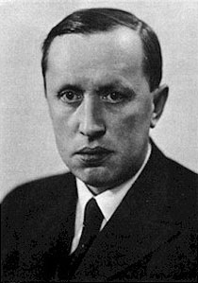

Karel Čapek

Slide 2
Život:
* 9. ledna 1890 ϯ 25. prosince 1938
byl český spisovatel, intelektuál, novinář, dramatik, překladatel a fotograf
kvůli své nemoci nebyl odveden do armády a nemusel se účastnit bojů první světové války
bojoval proti rozdělení republiky
poprvé použil ve svém románu nové slovo „robot“, jehož autorství patří jeho bratrovi Josefu Čapkovi
byl sedmkrát nominován na Nobelovu cenu za literaturu
přátelil se s T. G. Masarykem

Slide 3
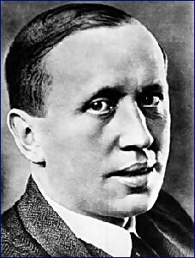
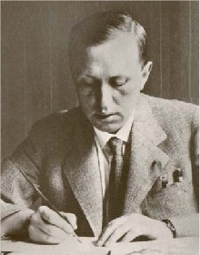
Portréty:

Slide 4
Díla:
Devatero pohádek a ještě jedna od Josefa Čapka jako přívažek (Devatero pohádek)
Dášeňka čili život štěněte
Měl jsem psa a kočku
Pudlenka
Krakonošova zahrada (s Josefem Čapkem)

Slide 5


Devatero pohádek a ještě jedna od Josefa Čapka jako přívažek

Slide 6

Devatero pohádek a ještě jedna od Josefa Čapka jako přívažek
pohádky z různých zaměstnání, kde Čapek dětem sděluje určité principy lidského chování (např. listovní tajemství)
poslední pohádka je od Josefa Čapka

Slide 7


Dášeňka čili život štěněte

Slide 8

Dášeňka čili život štěněte
toto dílo je vyprávění o narození a růstu štěňátka – foxteriéra Dášeňky. Karel Čapek vypráví tomuto pejskovi psí pohádky, které jsou tak trochu také bajkami
Ilustrace i fotky v knize vytvořil sám K. Čapek

Slide 9


Měl jsem psa a kočku

Slide 10


Měl jsem psa a kočku
Soubor historek a vyprávění o psech, kočkách i jejích majitelích
tohle dílo převyprávěl Václav Voska
ukázka povídky Kočka a Pes

Slide 11
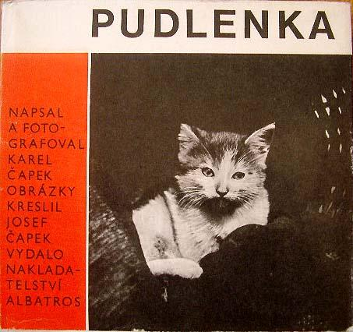

Pudlenka

Slide 12
Pudlenka
toto posmrtně uspořádané dílo je o kočkách a o Čapkově kočce Pudlence zvlášť. Později vydáváno jako Pudlenka aneb Měl jsem psa a kočku (obsahuje Čapkova díla Měl jsem psa a kočku, Člověk a pes a doslov Olgy Scheinpflugové (jeho manželky) O Karlu Čapkovi a jeho zvířátkách).

Slide 13
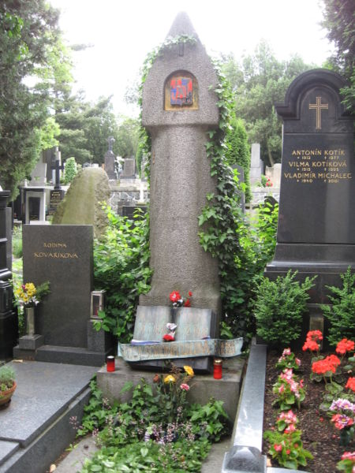
Hrob Karla Čapka na Vyšehradském hřbitově

Slide 14
Zdroje:
http://cs.wikipedia.org/wiki/Karel_%C4%8Capek
http://studovna.blogy.rvp.cz/prispevky/karel-capek-on-line.html
http://blisty.cz/art/50719.html
http://www.pemic.cz/devatero-pohadek-a-jeste-jedna-od-josefa-capka-jako-privazek/d-332/
http://www.zapnimozek.cz/ctenarskydenik/devatero-pohadek-a-jeste-jedna-od-josefa-capka-jako-privazek
http://www.knihynainternetu.cz/knihkupectvi-a-nakladatelstvi/varia/
http://www.antikvariatmotyl.cz/antikvariat-knihy/detske/karel-capek-dasenka-cili-zivot-stenete-2.html
http://www.kdb.cz/kniha-57-dasenka-cili-zivot-stenete/vydani-584-1988-albatros.html
http://warez.ghost-war.eu/index.php?/gallery/image/226-dasenka-cili-zivot-stenete/
http://www.audioknihy.net/rozcestnik/audiokniha/253
http://www.arara.cz/product/127793
http://www.ebookforum.cz/knihy/humor/mel-jsem-psa-a-kocku/
http://www.kdb.cz/kniha-5442-pudlenka.html
http://www.bux.cz/knihy/103656-pudlenka-aneb-mel-jsem-psa-a-kocku.html

